Slide 1
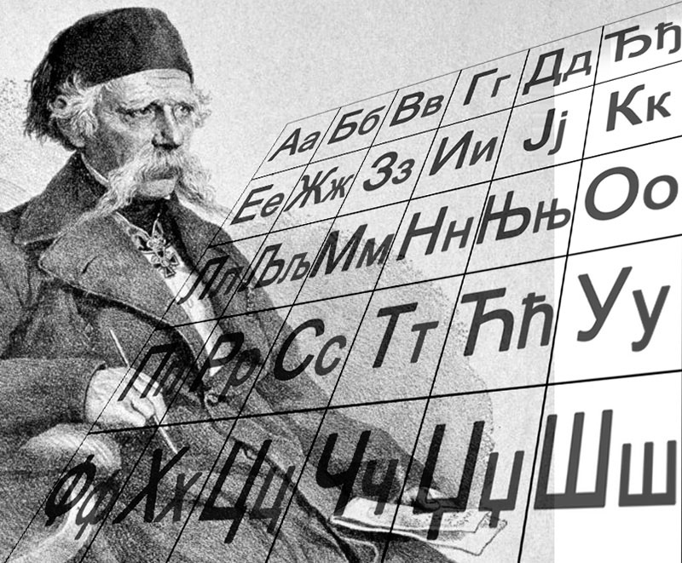
СРПСКИ ЈЕЗИК ПОНАВЉАЊЕ ГРАДИВА

Slide 2
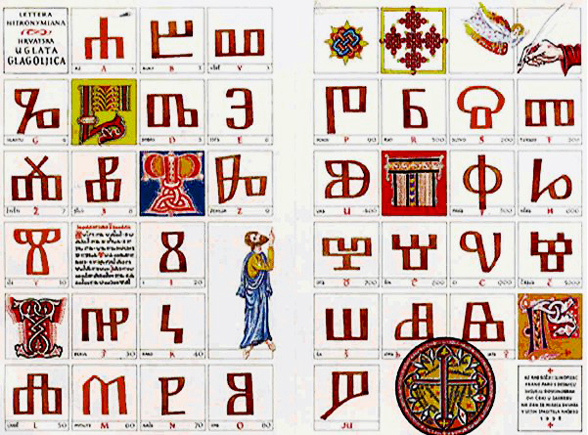
1. Породица словенских језика дијели се на три језичке групе:
- западнословенски језици - источнословенски језици - јужнословенски језици
2. Најстарије словенско писмо зове се глагољица.

Slide 3
3. Први књижевни језик свих Словена звао се
старословенски.
4. Како се зове договор Срба и Хрвата о књижевном језику и када је одржан?
Зове се Бечки књижевни договор, а одржан је 1850.године.
5. Вуков претходник који је извршио свеобухватну реформу српске ћирилице предложивши је за потребе писања српским књижевним језиком на народној основи
звао се Сава Мркаљ.

Slide 4
6. У сљедећем низу ријечи подвуци изведене ријечи: кућерак, кућетина, градоначелник, водовод, школски, другарски, род. 7. У ријечи ПУТНИКОВ одреди: а. Коријен ријечи - пут б. Творбену основу – путник в. Творбени наставак – ов 8. У сљедећим питањима подвуци субјекат и одреди врсту субјекта. а. Свјетла ће нестати ускоро. – логички субјекат б. Срамота ме је. – логички субјекат в. Он касно долази кући. –граматички субјекат

Slide 5
9. Подвуци ријеч која не припада низу: троје, седам, двојица, девет, двадесет пет, четворо. 10. Напиши присвојне придјеве од именица: Милица Миличин Драгица Драгичин Аница Аничин Која гласовна промјена је извршена – извршена је палатализација.

Slide 6
11. Како гласи компаратив сљедећих придјева? Придјев Компаратив Строг Строжи Висок Виши Зелен Зеленији Смијешан Смијешнији Бијел Бјељи 12. Енклитички облик датива личне замјенице ЈА гласи – ми.

Slide 7
13. У ријечи БЕШЧАШЋЕ извршене су три гласовне промјене: јотовање, једначење по звучности и једначење по мјесту изговора. 14. Све подвучене именице ознсчавају мјесто глаголске радње. Одреди у ком су падежу. а. Стајао је пред школом. Инструментал б. Ушао сам у школу. Акузатив в. Ученици уче у школи. Локатив г. Моја кућа је иза школе. Генитив д. Заједно идемо према школи. Датив

Slide 8
15. Шта је композиција књижњвног дјела? а) редослијед описа, б) однос ликова у дјелу в) начин повезивања дијелова у цјелину, г) повезивање визуелних и акустичних елемената у дјелу.

Slide 9
16. Повежи писца са дјелом тако што ћеш редни број испред имена писца написати на цртицу испред дјела. 1. Љубивоје Ршумовић ___ Плави чуперак 2. Бранислав Нушић ___ Зимско јутро 3. Мирослав Антић ___ Аутобиографија 4. Војислав Илић ___ Домовина

Slide 10
17. Које четири стилске фигуре препознајете у датим стиховима наше пјесникиње Десанке Максимовић? „ Тужно зрикавци зричу, чује се до облака. .... Плачу над гробовима мртвих, драгих јунака, чује се до облака.“

